Slide 1


Slide 2
পরিচিতি
মোঃ মোহাইমেনুল ইসলাম
বিএসসি (অনার্স), এমএসসি (উদ্ভিদবিজ্ঞান)
সহকারি শিক্ষক (কৃষি)
ধবলগুড়ি উচ্চ বিদ্যালয়
বিষয়ঃ কৃষিশিক্ষা
শ্রেণিঃ নবম
অধ্যায়ঃ প্রথম

Slide 3
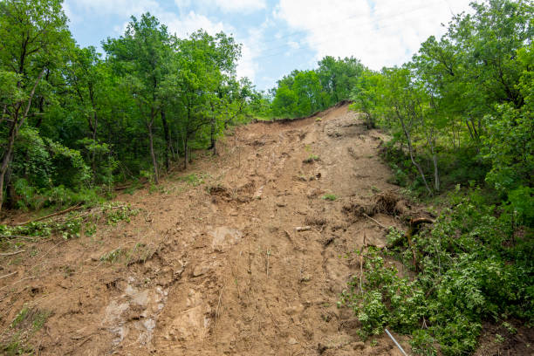
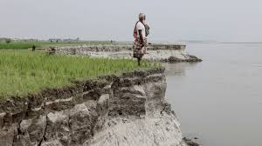
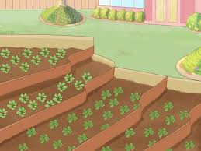
চিত্রঃ প্রাকৃতিক ভূমিক্ষয়
চিত্রঃ নদী ভাঙন
চিত্রঃ কন্টোর পদ্ধতিতে চাষ

Slide 4
ভূমিক্ষয় ও ক্ষয়রোধ

Slide 5
শিখনফল
এই পাঠ শেষে শিক্ষার্থীরা………
১। ভূমিক্ষয়, ভূমিক্ষয়ের কারণ ও প্রকারভেদ ব্যাখ্যা করতে পারবে
২। ভূমিক্ষয়ের ক্ষতিকারক দিকগুলো বর্ণনা করতে পারবে
৩। ভূমিক্ষয়ের কার্যকারী উপায়সমূহ বিশ্লেষণ করতে পারবে

Slide 6
ভূমিক্ষয়
ভূমিক্ষয় প্রক্রিয়ায় একস্থানের মাটি ক্ষয় হয়ে অপেক্ষাকৃত নিম্নতম স্থানে জমা হয় । ভূমিক্ষয়ের প্রধান কারণগুলো হচ্ছে বৃষ্টিপাত, ঘূর্ণিবাত্যা, নদীর স্রোত, বনজঙ্গল পরিষ্কার করে চাষাবাদ, পাহাড়ের ঢালে চাষাবাদ ইত্যাদি ।
ভূমিক্ষয়
১। প্রাকৃতিক ভূমিক্ষয়
২। মনুষ্য কর্তৃক ভূমিক্ষয়

Slide 7

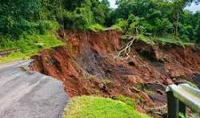
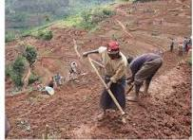
প্রাকৃতিক ভূমিক্ষয়
মনুষ্য কর্তৃক ভূমিক্ষয়

Slide 8
১। প্রাকৃতিক ভূমিক্ষয়
ক। বৃষ্টিপাতজনিত ভূমিক্ষয়
i) আস্তরন ভূমিক্ষয়
iv) নদী ভাঙন
খ। বায়ুপ্রবাহজনিত ভূমিক্ষয়
iii) নালা বা গালি ভূমিক্ষয়
ii) রিল ভূমিক্ষয়

Slide 9
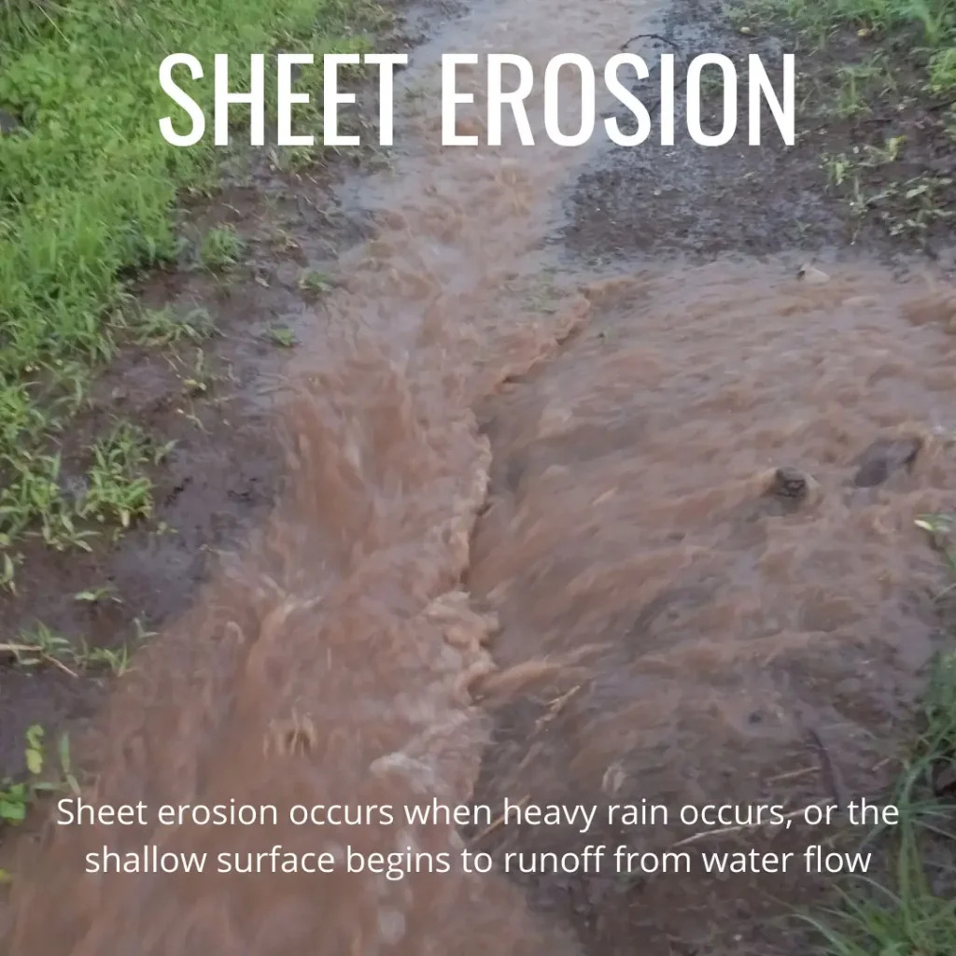
ক। বৃষ্টিপাতজনিত ভূমিক্ষয়ঃ
এই ভূমিক্ষয় চারটি শ্রেণিতে ভাগ করা যায়ঃ
i) আস্তরণ ভূমিক্ষয় (Sheet Erosion)
বৃষ্টির পানি উঁচু স্থান থেকে ঢাল বেয়ে জমির নিচের দিকে নামার সময় মাটির আস্তরণের মতো মাটির স্তর ফেটে যায়, এটা হচ্ছে আস্তরণ ভূমিক্ষয়।

Slide 10
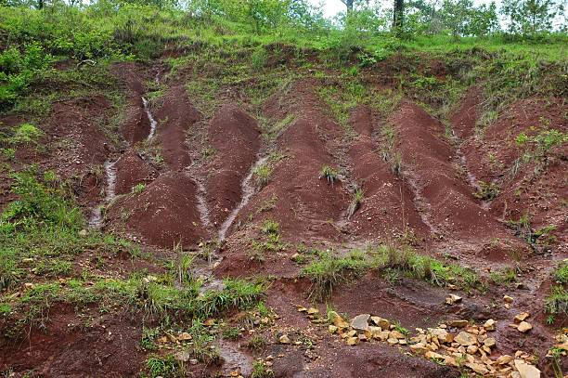
ii) রিল ভূমিক্ষয়
রিল ভূমিক্ষয় আস্তরণ ভূমিক্ষয়েরই দ্বিতীয় ধাপ। প্রচুর বৃষ্টিপাত হলে জমির ঢাল বরাবর নালা করে মাটি ফেটে যায়, এটা রিল ভূমিক্ষয়। রিল ভূমিক্ষয় থেকে নালা ভূমিক্ষয়ের সৃষ্টি।

Slide 11
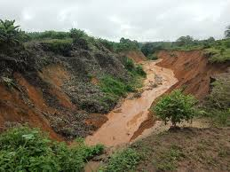
iii) নালা বা গালি ভূমিক্ষয়
নালা ভূমিক্ষয় আস্তরণ ভূমিক্ষয়ের তৃতীয় ধাপ। অর্থাৎ রিল ভূমিক্ষয় থেকেই নালা বা গালি ভূমিক্ষয়ের উদ্ভব। দীর্ঘকাল রিল ভূমিক্ষয়ের ফলে এর ছোট ছোট নালাগুলো দৈর্ঘ্য ও প্রস্থে বৃদ্ধি পেতে থাকে। আর ফসলের মাটিও বেশি ক্ষয় হতে থাকে। এক সময় এগুলো নর্দমা বা ছোট নদীর মতো দেখায়। বৃষ্টিপাতের পরিমাণ যত বেশি হয় নালা বা গালি ভূমিক্ষয় ততই বেশি হয়। নালা ভূমিক্ষয়! বাংলাদেশের পার্বত্য অঞ্চলে দেখা যায়।

Slide 12
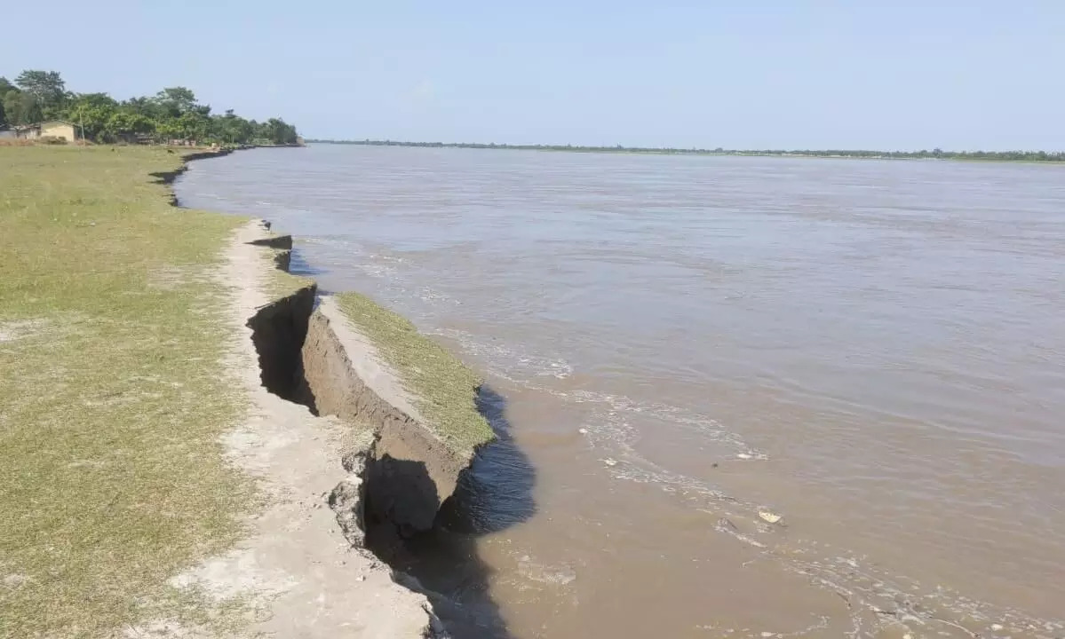
iv) নদী ভাঙন
বাংলাদেশের ভূমিক্ষয়ের একটি উল্লেখযোগ্য কারণ। চাঁদপুর, সিরাজগঞ্জ, গোলালন্দ প্রভৃতি অঞ্চলে প্রতি বছরই নদীভাঙনে শত শত হেক্টর জমি নদী গর্ভে বিলীন হচ্ছে। বর্ষার শুরুতে কিংবা বর্ষার শেষে নদীতে প্রবল স্রোত সৃষ্টি হয় এবং এর ফলে নদীতীরের কৃষিজমি নদীগর্ভে বিলীন হয়ে যায়।

Slide 13
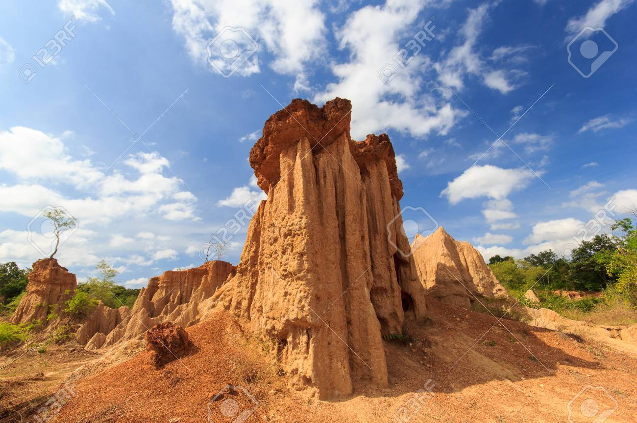
খ) বায়ুপ্রবাহজনিত ভূমিক্ষয়
গতিশীল বায়ুপ্রবাহ কর্তৃক এক স্থানের মাটি অন্যত্র বয়ে নেওয়ার প্রক্রিয়াকে বাত্যাজনিত ভূমিক্ষয় বলে ।
বায়ুজনিত ভূমিক্ষয়ের কারণ-
শুষ্ক ও উন্মুক্ত ভূমি
বালুকাময় মাটি
চাষাবাদের পর মাটি
মরুভূমি
বৃষ্টিপাতের অভাব

Slide 14
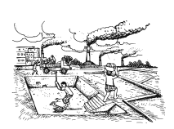
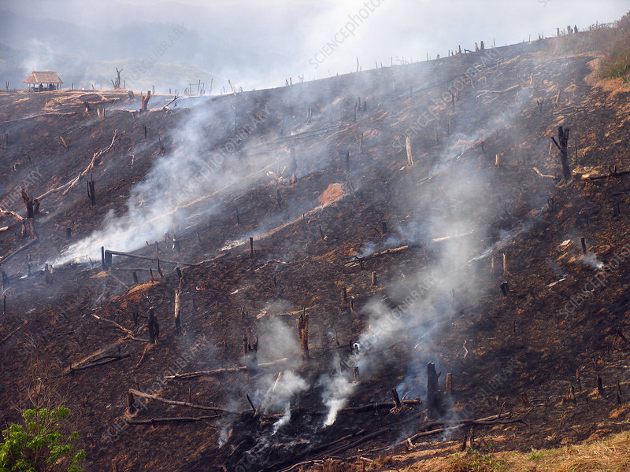
মনুষ্যকর্তৃক ভূমিক্ষয়
মানুষের বিভিন্ন কাজের ফলে মাটি বা ভূমি ক্ষয়প্রাপ্ত হওয়া। সহজ ভাষায়, মানুষের কার্যকলাপের কারণে যখন মাটি কে এক স্থান থেকে অন্য নেওয়া হয় বা ক্ষয়প্রাপ্ত হয়, তখন তাকে মনুষ্য কর্তৃক ভূমিক্ষয় বলা হয়।

Slide 15
ভূমিক্ষয়ের কারণ
১। বৃষ্টিপাত
২। ভূমি ঢাল
৩। মাটির প্রকৃতি
৪। শস্যের প্রকৃতি
৫। জমি চাষের পদ্ধতি
৬। নিবিড় চাষ
৭। বায়ু
৮। মানুষের কার্যাবলি

Slide 16
ক্ষতিকারক দিকগুলো
১. ভূমিক্ষয়ের কারণে জমির পুষ্টিসমৃদ্ধ উপরের স্তরের মাটি অন্যত্র চলে যায়।ফলে মাটির উর্বরতার ব্যাপক অপচয় হয়।
2. ভূমিক্ষয়ের ফলে মাটিতে পুষ্টির অভাব দেখা দেয় । ফলশ্রুতিতে ফসলের বৃদ্ধি ব্যাঘাত ঘটে।
3. ক্রমাগত ভূমিক্ষয়ের কারণে নদী-নালা ,হাওড়-বিল ভরাট হয়ে যায়।ফলে দেশে প্রায়ই বন্যার প্রাদুর্ভাব ঘটে। এতে ফসল,পশুপাখি,বাড়িঘরের অনেক ক্ষতি হয়।
4. ভূমিক্ষয়ের বিরাট অংশ নদীতে জমা হয় । এতে নদীর গভীরতা কমে যায় এবং নৌ চলাচল বিঘ্ন ঘটে।
5. প্রবাদ আছে যে উর্বর মাটির ক্ষয় মানে সভ্যতার ক্ষয়।

Slide 17
ভূমিক্ষয়ের কার্যকরী উপায়সমূহ
পানিপ্রবাহ হ্রাসকরণ
কন্টোর পদ্ধতিতে চাষ করা
পাহাড়ে ধাপে ধাপে ফসল চাষ করা
পানি নিষ্কাশনের সুবন্দোবস্তকরণ
জমিতে জৈব পদার্থের পরিমাণ বৃদ্ধিকরণ

Slide 18
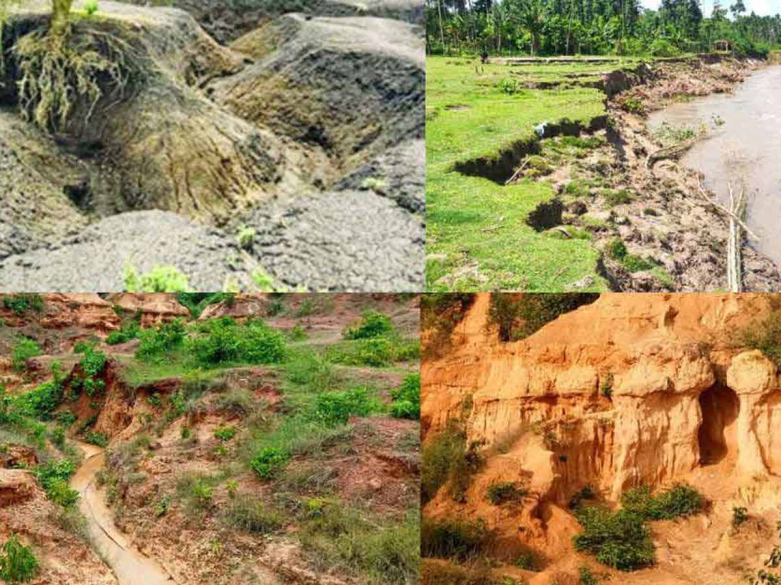
দলীয় কাজ
তোমার নিজ এলাকার কৃষিজমি ক্ষয়ের কারণ এবং প্রতিকারের উপায় লিখ।

Slide 19
মূল্যায়ন
ভূমিক্ষয়ের কারণ কোনটি?
১। বৃষ্টিপাত
২। ভূমি ঢাল
৩। মাটির প্রকৃতি
৪। সবগুলো
নিচের কোনটি ভূমিক্ষয়ের মানবসৃষ্ট কারণ?
১। বন্যা
২। বন উজাড়
৩। অতি বৃষ্টি
৪। আগ্নেয়গিরির অগ্নুৎপাত
নিচের কোনটি বায়ু ক্ষয় প্রতিরোধে কার্যকর?
১। জমি অনাবাদী রাখা
২। অতিরিক্ত সেচ দেওয়া
৩। আশ্রয়বৃক্ষ তৈরি
৪। পাহাড় কাটা
নিচের কোনটি ভূমিক্ষয়ের ক্ষতিকর প্রভাব?
১। মাটির উর্বরতা কমে যাওয়া
২। জমির মান উন্নত হওয়া
৩। পানি সংরক্ষণ হওয়া
৪। ফসল উৎপাদন বৃদ্ধি

Slide 20
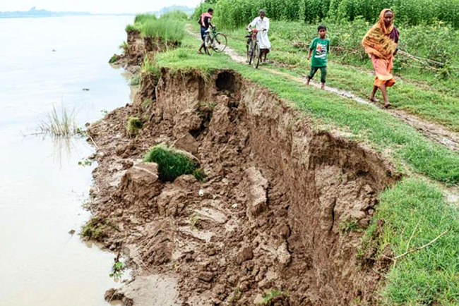
বাড়ির কাজ
যদি তোমার এলাকায় নদীভাঙন শুরু হয়, তুমি একজন সচেতন নাগরিক হিসেবে কী কী পদক্ষেপ নেবে?

Slide 21


